Slide 1
HUKUM KETENAGAKERJAAN NASIONAL REPUBLIK INDONESIA PASCA JUDICIAL REVIEW MAHKAMAH KONSTITUSI RI
OLEH :
RIRIN BIDASARI, SH, M.Hum
KEPALA SEKSI PENGUPAHAN DAN JAMINAN SOSIAL
DISNAKERTRANS PROVINSI SUMATERA UTARA

Slide 2
PUTUSAN MAHKAMAH KONSTITUSI RI NOMOR 012/PUUI/2003 TANGGAL 28 OKTOBER 2004 TENTANG PEMBATASAN BERSERIKAT, PEMBORONGAN PEKERJAAN, DAN PHK TANPA PPHI

Slide 3
PUTUSAN MAHKAMAH KONSTITUSI INI TERKAIT DENGAN PERUBAHAN APLIKASI PADA KETENTUAN:
PASAL 158, 159 DAN 186 (terkait dengan Pasal 137 dan 138) UNDANG – UNDANG NO. 13 TAHUN 2003 TENTANG KETENAGAKERJAAN.

Slide 4
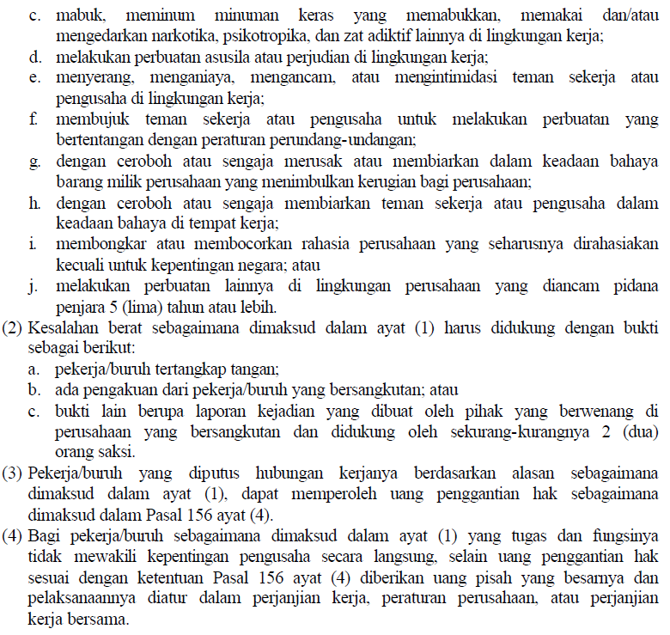

Slide 6
DALAM PUTUSAN TERSEBUT MAHKAMAH MENGEMUKAKAN 2 HAL, YAITU :
DALAM PERTIMBANGANNYA MAHKAMAH MENYETUJUI DALIL PARA PEMOHON BAHWA PASAL 158 UU KETENAGAKERJAAN BERTENTANGAN DENGAN UUD 1945 KHUSUSNYA PASAL 27 AYAT (1) KARENA PASAL 158 MEMBERI KEWENANGAN PADA PENGUSAHA UNTUK MELAKUKAN PHK DENGAN ALASAN BURUH/PEKERJA TELAH MELAKUKAN KESALAHAN BERAT TANPA DUE PROCESS OF LAW MELALUI PUTUSAN PENGADILAN YANG INDEPENDEN DAN IMPARSIAL. DI LAIN PIHAK, PASAL 160 MENENTUKAN BAHWA BURUH/PEKERJA YANG DITAHAN OLEH PIHAK YANG BERWAJIB KARENA DIDUGA MELAKUKAN TINDAK PIDANA TETAPI BUKAN ATAS PENGADUAN PENGUSAHA, DIPERLAKUKAN SESUAI DENGAN ASAS PRADUGA TIDAK BERSALAH YANG SAMPAI BULAN KEENAM MASIH MEMPEROLEH SEBAGIAN DARI HAK-HAKNYA SEBAGAI BURUH, DAN APABILA PENGADILAN MENYATAKAN BURUH/PEKERJA YANG BERSANGKUTAN TIDAK BERSALAH, PENGUSAHA WAJIB MEMPEKERJAKAN KEMBALI BURUH/ PEKERJA TERSEBUT. HANYA KASUS YANG BUKAN DIADUKAN OLEH PENGUSAHA YANG DIPERLAKUKAN DEMIKIAN, HAL INI JELAS MERUPAKAN DISKRIMINASI. TERKAIT DENGAN PENGUJIAN PASAL 159 MAHKAMAH BERPENDAPAT BAHWA KETENTUAN TERSEBUT MELAHIRKAN BEBAN PEMBUKTIAN YANG TIDAK ADIL DAN BERAT BAGI BURUH/PEKERJA UNTUK MEMBUKTIKAN KETIDAKSALAHANNYA, SEBAGAI PIHAK YANG SECARA EKONOMIS LEBIH LEMAH YANG SEHARUSNYA MEMPEROLEH PERLINDUNGAN HUKUM YANG LEBIH, PASAL 159 JUGA MENIMBULKAN KERANCUAN BERPIKIR DENGAN MENCAMPURADUKKAN PROSES PERKARA PIDANA DENGAN PROSES PERKARA PERDATA SECARA TIDAK PADA TEMPATNYA.

Slide 7
DALAM PASAL 186 DITENTUKAN SANKSI BAGI BURUH YANG MELANGGAR PASAL 137 DAN 138, DIANCAM DENGAN PIDANA MINIMUM 1 (SATU) BULAN DAN MAKSIMUM 4 (EMPAT) TAHUN PENJARA DAN/ATAU DENDA MINIMUM RP. 10.000.000., MAKSIMUM RP. 400.000.000,-. MENYANGKUT HAL INI HAKIM KONSTITUSI BERPENDAPAT BAHWA PASAL 186 UU KETENAGAKERJAAN BERTENTANGAN DENGAN UUD 1945, OLEH KARENA SANKSI-SANKSI PIDANA DALAM UNDANG-UNDANG A QUO BAGI BURUH/PEKERJA DIPANDANG TIDAK PROPORSIONAL DAN BERLEBIHAN.

Slide 8
PUTUSAN MAHKAMAH KONSTITUSI RI NOMOR 037/PUU-IX/2011 TANGGAL 19 SEPTEMBER 2011 TENTANG FRASA ”BELUM DITETAPKAN” DALAM PASAL 155 AYAT (2) UNDANG-UNDANG NOMOR 13 TAHUN 2003 TENTANG KETENAGAKERJAAN

Slide 9
PUTUSAN MAHKAMAH KONSTITUSI INI TERKAIT DENGAN PERUBAHAN APLIKASI PADA KETENTUAN:
PASAL 155 ANGKA (2) UNDANG – UNDANG NO. 13 TAHUN 2003 TENTANG KETENAGAKERJAAN.

Slide 10
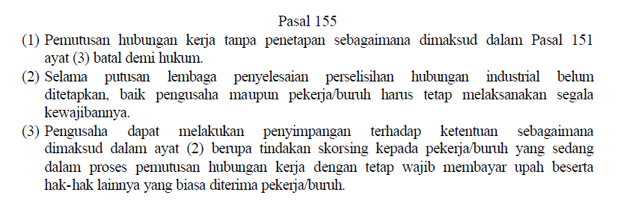

Slide 11
DALAM PUTUSAN TERSEBUT MAHKAMAH MENGEMUKAKAN :
BAHWA PASAL 28D AYAT (1) DAN AYAT (2) UUD 1945 TELAH MENENTUKAN:
“(1) SETIAP ORANG BERHAK ATAS PENGAKUAN, JAMINAN, PERLINDUNGAN, DAN KEPASTIAN HUKUM YANG ADIL SERTA PERLAKUAN YANG SAMA DI HADAPAN HUKUM;
(2) SETIAP ORANG BERHAK UNTUK BEKERJA SERTA MENDAPAT IMBALAN DAN PERLAKUAN YANG ADIL DAN LAYAK DALAM HUBUNGAN KERJA;”

Slide 12
BERDASARKAN KETENTUAN PASAL 28D AYAT (1) DAN AYAT (2) UUD 1945 TERSEBUT, MENURUT MAHKAMAH, PERLU ADA PENAFSIRAN YANG PASTI TERKAIT FRASA “BELUM DITETAPKAN” DALAM PASAL 155 AYAT (2) UU 13/2003, AGAR TERDAPAT KEPASTIAN HUKUM YANG ADIL DALAM PELAKSANAAN DARI FRASA “BELUM DITETAPKAN” A QUO, SEHINGGA PARA PIHAK DAPAT MEMPEROLEH JAMINAN DAN KEPASTIAN HUKUM TERHADAP PEROLEHAN HAK-HAK MEREKA DALAM HAL TERJADINYA PERSELISIHAN HUBUNGAN INDUSTRIAL. MENURUT MAHKAMAH, FRASA “BELUM DITETAPKAN” DALAM PASAL 155 AYAT (2) UU 13/2003 HARUS DIMAKNAI PUTUSAN PENGADILAN YANG MEMPEROLEH KEKUATAN HUKUM TETAP KARENA PUTUSAN PENGADILAN HUBUNGAN INDUSTRIAL ADA YANG DAPAT LANGSUNG MEMPEROLEH KEKUATAN HUKUM TETAP PADA TINGKAT PERTAMA OLEH PENGADILAN HUBUNGAN INDUSTRIAL, YAITU PUTUSAN MENGENAI PERSELISIHAN KEPENTINGAN, PUTUSAN MENGENAI PERSELISIHAN ANTAR SERIKAT PEKERJA/SERIKAT BURUH DALAM SATU PERUSAHAAN, SERTA PUTUSAN MENGENAI PERSELISIHAN HAK DAN PHK YANG TIDAK DIMOHONKAN KASASI. ADAPUN PUTUSAN MENGENAI PERSELISIHAN HAK DAN PHK YANG DIMOHONKAN KASASI HARUS MENUNGGU PUTUSAN KASASI DARI MAHKAMAH AGUNG TERLEBIH DAHULU BARU MEMPEROLEH KEKUATAN HUKUM TETAP;

Slide 13
PUTUSAN MAHKAMAH KONSTITUSI RI NOMOR 027/PUU-IX/2011 TANGGAL 05 JANUARI 2012 TENTANG FRASA “…PERJANJIAN KERJA WAKTU TERTENTU” DALAM PASAL 65 AYAT (7) DAN FRASA “…PERJANJIAN KERJA UNTUK WAKTU TERTENTU” DALAM PASAL 66 AYAT (2) HURUF (b) UNDANG-UNDANG NOMOR 13 TAHUN 2003 TENTANG KETENAGAKERJAAN

Slide 14
PUTUSAN MAHKAMAH KONSTITUSI INI TERKAIT DENGAN PERUBAHAN APLIKASI PADA KETENTUAN:
PASAL PASAL 65 AYAT (7) jo. PASAL 66 AYAT (2) HURUF (b) UNDANG – UNDANG NO. 13 TAHUN 2003 TENTANG KETENAGAKERJAAN.

Slide 16
DALAM PUTUSAN TERSEBUT MAHKAMAH MENGEMUKAKAN :
MENURUT MAHKAMAH, PEKERJA/BURUH YANG MELAKSANAKAN PEKERJAAN DALAM PERUSAHAAN OUTSORCING TIDAK BOLEH KEHILANGAN HAK-HAKNYA YANG DILINDUNGI OLEH KONSTITUSI. UNTUK ITU, MAHKAMAH HARUS MEMASTIKAN BAHWA HUBUNGAN KERJA ANTARA PEKERJA/BURUH DENGAN PERUSAHAAN OUTSOURCING YANG MELAKSANAKAN PEKERJAAN OUTSOURCING DILAKSANAKAN DENGAN TETAP MENJAMIN PERLINDUNGAN ATAS HAK-HAK PEKERJA/BURUH, DAN PENGGUNAAN MODEL OUTSOURCING TIDAK DISALAHGUNAKAN OLEH PERUSAHAAN HANYA UNTUK KEPENTINGAN DAN KEUNTUNGAN PERUSAHAAN TANPA MEMPERHATIKAN, BAHKAN MENGORBANKAN, HAK-HAK PEKERJA/BURUH. JAMINAN DAN PERLINDUNGAN DEMIKIAN TIDAK DAPAT DILAKSANAKAN DENGAN BAIK HANYA MELALUI PERJANJIAN KERJA YANG MENGIKAT ANTARA PERUSAHAAN DENGAN PEKERJA/BURUH BERDASARKAN PKWT, KARENA POSISI PEKERJA/BURUH BERADA DALAM POSISI TAWAR YANG LEMAH, AKIBAT BANYAKNYA PENCARI KERJA ATAU OVERSUPPLY TENAGA KERJA

Slide 17
BERDASARKAN PERTIMBANGAN TERSEBUT, UNTUK MENGHINDARI PERUSAHAAN MELAKUKAN EKSPLOITASI PEKERJA/BURUH HANYA UNTUK KEPENTINGAN KEUNTUNGAN BISNIS TANPA MEMPERHATIKAN JAMINAN DAN PERLINDUNGAN ATAS HAK-HAK PEKERJA/BURUH UNTUK MENDAPATKAN PEKERJAAN DAN UPAH YANG LAYAK, DAN UNTUK MEMINIMALISASI HILANGNYA HAK-HAK KONSTITUSIONAL PARA PEKERJA OUTSOURCING, MAHKAMAH PERLU MENENTUKAN PERLINDUNGAN DAN JAMINAN HAK BAGI PEKERJA/BURUH.
DALAM HAL INI ADA DUA MODEL YANG DAPAT DILAKSANAKAN UNTUK MELINDUNGI HAK-HAK PEKERJA/BURUH.
PERTAMA, DENGAN MENSYARATKAN AGAR PERJANJIAN KERJA ANTARA PEKERJA/BURUH DENGAN PERUSAHAAN YANG MELAKSANAKAN PEKERJAAN OUTSOURCING TIDAK BERBENTUK PKWT, MELAINKAN BERBENTUK “PERJANJIAN KERJA WAKTU TIDAK TERTENTU”.
KEDUA, MENERAPKAN PRINSIP PENGALIHAN TINDAKAN PERLINDUNGAN BAGI PEKERJA/BURUH (TRANSFER OF UNDERTAKING PROTECTION OF EMPLOYMENT ATAU TUPE) YANG BEKERJA PADA PERUSAHAAN YANG MELAKSANAKAN PEKERJAAN OUTSOURCING.

Slide 18
PUTUSAN MAHKAMAH KONSTITUSI RI NOMOR 019/PUU-IX/2011 TANGGAL 13 JUNI 2012 TENTANG PEMAKNAAN PERUSAHAAN TUTUP DALAM PASAL 164 AYAT (3) UNDANG-UNDANG NOMOR 13 TAHUN 2003TENTANG KETENAGAKERJAAN

Slide 19
PUTUSAN MAHKAMAH KONSTITUSI INI TERKAIT DENGAN PERUBAHAN APLIKASI PADA KETENTUAN:
PASAL 164 ANGKA (3) UNDANG – UNDANG NO. 13 TAHUN 2003 TENTANG KETENAGAKERJAAN.

Slide 20
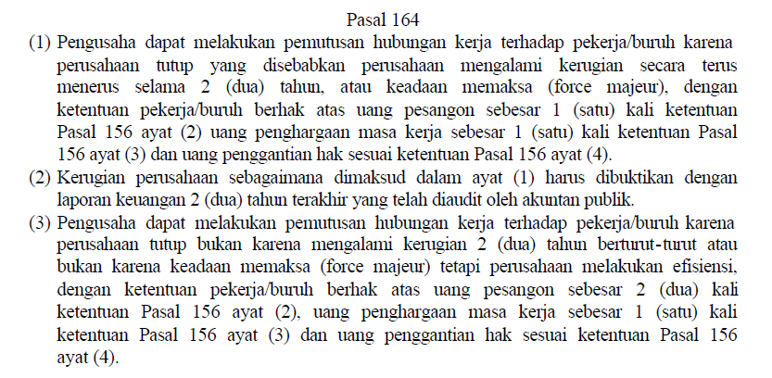

Slide 21
DALAM PUTUSAN TERSEBUT MAHKAMAH MENGEMUKAKAN :
MENIMBANG BAHWA PHK MERUPAKAN PILIHAN TERAKHIR SEBAGAI UPAYA UNTUK MELAKUKAN EFISIENSI PERUSAHAAN SETELAH SEBELUMNYA DILAKUKAN UPAYA-UPAYA YANG LAIN DALAM RANGKA EFISIENSI TERSEBUT. BERDASARKAN HAL TERSEBUT, MENURUT MAHKAMAH, PERUSAHAAN TIDAK DAPAT MELAKUKAN PHK SEBELUM MENEMPUH UPAYA-UPAYA SEBAGAI BERIKUT: (A) MENGURANGI UPAH DAN FASILITAS PEKERJA TINGKAT ATAS, MISALNYA TINGKAT MANAJER DAN DIREKTUR; (B) MENGURANGI SHIFT; (C) MEMBATASI/MENGHAPUSKAN KERJA LEMBUR; (D) MENGURANGI JAM KERJA; (E) MENGURANGI HARI KERJA; (F) MELIBURKAN ATAU MERUMAHKAN PEKERJA/BURUH SECARA BERGILIR UNTUK SEMENTARA WAKTU; (G) TIDAK MEMPERPANJANG KONTRAK BAGI PEKERJA YANG SUDAH HABIS MASA KONTRAKNYA; (H) MEMBERIKAN PENSIUN BAGI YANG SUDAH MEMENUHI SYARAT. KARENA PADA HAKIKATNYA TENAGA KERJA HARUS DIPANDANG SEBAGAI SALAH SATU ASET PERUSAHAAN, MAKA EFISIENSI SAJA TANPA PENUTUPAN PERUSAHAAN DALAM PENGERTIAN SEBAGAIMANA TELAH DIPERTIMBANGKAN DALAM PARAGRAF [3.21] TIDAK DAPAT DIJADIKAN ALASAN UNTUK MELAKUKAN PHK;

Slide 22
MENIMBANG BAHWA DENGAN DEMIKIAN, MAHKAMAH PERLU MENGHILANGKAN KETIDAKPASTIAN HUKUM YANG TERKANDUNG DALAM NORMA PASAL 164 AYAT (3) UU 13/2003 GUNA MENEGAKKAN KEADILAN DENGAN MENENTUKAN BAHWA FRASA “PERUSAHAAN TUTUP” DALAM PASAL 164 AYAT (3) UU 13/2003 TETAP KONSTITUTIONAL SEPANJANG DIMAKNAI “PERUSAHAAN TUTUP PERMANEN ATAU PERUSAHAAN TUTUP TIDAK UNTUK SEMENTARA WAKTU”. DENGAN KATA LAIN FRASA “PERUSAHAAN TUTUP” TERSEBUT ADALAH BERTENTANGAN DENGAN UUD 1945 SEPANJANG TIDAK DIMAKNAI “PERUSAHAAN TUTUP PERMANEN ATAU PERUSAHAAN TUTUP TIDAK UNTUK SEMENTARA WAKTU”

Slide 23
PUTUSAN MAHKAMAH KONSTITUSI RI NOMOR 058/PUU-IX/2011 TANGGAL 09 JULI 2012 TENTANG PASAL 169 AYAT (1) HURUF (c) UNDANG-UNDANG NOMOR 13 TAHUN 2003 TENTANG KETENAGAKERJAAN

Slide 24
PUTUSAN MAHKAMAH KONSTITUSI INI TERKAIT DENGAN PERUBAHAN APLIKASI PADA KETENTUAN:
PASAL 169 ANGKA (1) HURUF (C) UNDANG – UNDANG NO. 13 TAHUN 2003 TENTANG KETENAGAKERJAAN.

Slide 25
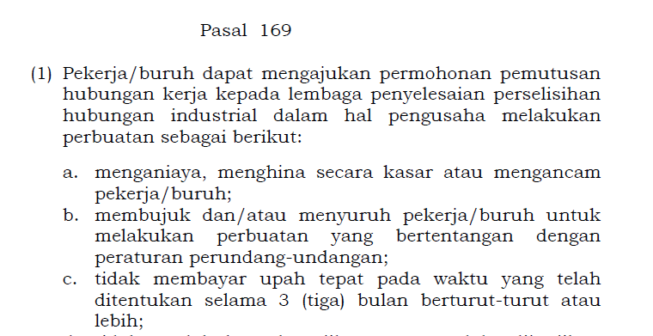

Slide 26
DALAM PUTUSAN TERSEBUT MAHKAMAH MENGEMUKAKAN :
BAHWA ISU KONSTITUSIONAL DALAM PERMOHONAN A QUO ADALAH APAKAH PASAL 169 AYAT (1) HURUF C UU 13/2003 MENGANDUNG KETIDAKPASTIAN HUKUM YANG MENCIDERAI HAK-HAK KONSTITUSIONAL PEKERJA UNTUK MENDAPATKAN KEPASTIAN HUKUM YANG ADIL DAN MENDAPATKAN IMBALAN SERTA PERLAKUAN YANG ADIL DAN LAYAK DALAM HUBUNGAN KERJA SEBAGAIMANA TERCANTUM DALAM PASAL 28D AYAT (1) DAN AYAT (2) UUD 1945?

Slide 27
MENIMBANG BAHWA MENURUT MAHKAMAH, MEMBAYAR UPAH PEKERJA MERUPAKAN KEWAJIBAN HUKUM BAGI PENGUSAHA. UPAH MERUPAKAN BALASAN ATAS PRESTASI PEKERJA/BURUH YANG DIBERIKAN OLEH PENGUSAHA YANG SECARA SEIMBANG MERUPAKAN KEWAJIBAN PENGUSAHA UNTUK MEMBAYARNYA. KELALAIAN PENGUSAHA MEMBAYAR UPAH PEKERJA/BURUH DAPAT MENIMBULKAN HAK BAGI PEKERJA/BURUH UNTUK MENUNTUT PENGUSAHA MEMENUHI KEWAJIBANNYA, DAN JIKA TIDAK, PEKERJA/BURUH DAPAT MEMINTA PHK SEBAGAIMANA DIATUR PASAL A QUO. TIDAK MEMBAYAR UPAH PEKERJA TIGA BULAN BERTURUT-TURUT ADALAH PELANGGARAN SERIUS ATAS HAK-HAK PEKERJA/BURUH YANG BERIMPLIKASI LUAS BAGI KEHIDUPAN SESEORANG PEKERJA TERUTAMA HAK KONSTITUSIONALNYA UNTUK MENDAPATKAN IMBALAN DAN PERLAKUAN YANG ADIL DAN WAJAR DALAM HUBUNGAN KERJA [VIDE PASAL 28D AYAT (2) UUD 1945]. UPAH BAGI PEKERJA ADALAH PENOPANG BAGI KEHIDUPANNYA DAN KEHIDUPAN KELUARGANYA.
MENURUT MAHKAMAH, DENGAN LEWATNYA WAKTU TIGA BULAN BERTURUT-TURUT PENGUSAHA TIDAK MEMBAYAR UPAH SECARA TEPAT WAKTU KEPADA PEKERJA, SUDAH CUKUP ALASAN MENURUT HUKUM BAGI PEKERJA UNTUK MEMINTA PHK. HAK INI TIDAK HAPUS KETIKA PENGUSAHA KEMBALI MEMBERI UPAH SECARA TEPAT WAKTU SETELAH PELANGGARAN TERSEBUT TERJADI;

Slide 28
PUTUSAN MAHKAMAH KONSTITUSI RI NOMOR 100/PUU-X/2012 TANGGAL 19 SEPTEMBER 2013 TENTANG PASAL 96 UNDANG-UNDANG NOMOR 13 TAHUN 2003 TENTANG KETENAGAKERJAAN

Slide 29
PUTUSAN MAHKAMAH KONSTITUSI INI TERKAIT DENGAN PERUBAHAN APLIKASI PADA KETENTUAN:
PASAL 96 UNDANG – UNDANG NO. 13 TAHUN 2003 TENTANG KETENAGAKERJAAN.

Slide 31
DALAM PUTUSAN TERSEBUT MAHKAMAH MENGEMUKAKAN :
BAHWA UPAH DAN SEGALA PEMBAYARAN YANG TIMBUL DARI HUBUNGAN KERJA MERUPAKAN HAK BURUH YANG HARUS DILINDUNGI SEPANJANG BURUH TIDAK MELAKUKAN PERBUATAN YANG MERUGIKAN PEMBERI KERJA. OLEH SEBAB ITU UPAH DAN SEGALA PEMBAYARAN YANG TIMBUL DARI HUBUNGAN KERJA TIDAK DAPAT HAPUS KARENA ADANYA LEWAT WAKTU TERTENTU. OLEH KARENA APA YANG TELAH DIBERIKAN OLEH BURUH SEBAGAI PRESTATIE HARUS DIIMBANGI DENGAN UPAH DAN SEGALA PEMBAYARAN YANG TIMBUL DARI HUBUNGAN KERJA SEBAGAI TEGEN PRESTATIE. UPAH DAN SEGALA PEMBAYARAN YANG TIMBUL DARI HUBUNGAN KERJA ADALAH MERUPAKAN HAK MILIK PRIBADI DAN TIDAK BOLEH DIAMBIL ALIH SECARA SEWENANG-WENANG OLEH SIAPAPUN, BAIK OLEH PERSEORANGAN MAUPUN MELALUI KETENTUAN PERATURAN PERUNDANG-UNDANGAN. OLEH KARENANYA, MENURUT MAHKAMAH, PASAL 96 UU KETENAGAKERJAAN TERBUKTI BERTENTANGAN DENGAN PASAL 28D AYAT (1) DAN AYAT (2) UUD 1945

Slide 32
PUTUSAN MAHKAMAH KONSTITUSI RI NOMOR 67/PUU-XI/2013 TANGGAL 30 JANUARI 2014 TENTANG PASAL 95 ANGKA (4) UNDANG-UNDANG NOMOR 13 TAHUN 2003 TENTANG KETENAGAKERJAAN

Slide 33
PUTUSAN MAHKAMAH KONSTITUSI INI TERKAIT DENGAN PERUBAHAN APLIKASI PADA KETENTUAN:
PASAL 95 ANGKA (4) UNDANG – UNDANG NO. 13 TAHUN 2003 TENTANG KETENAGAKERJAAN.

Slide 34
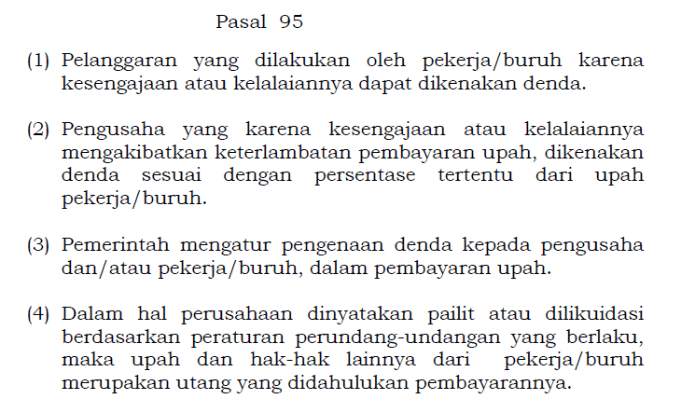

Slide 35
DALAM PUTUSAN TERSEBUT MAHKAMAH MENGEMUKAKAN :

Slide 37
PUTUSAN MAHKAMAH KONSTITUSI RI NOMOR 72/PUU-XIII/2015 TANGGAL 22 MARET 2016 TENTANG FRASA “TETAPI TIDAK WAJIB MEMBAYAR PEMENUHAN KETENTUAN UPAH MINIMUM YANG BERLAKU PADA WAKTU DIBERIKAN PENANGGUHAN” DALAM PENJELASAN PASAL 90 ANGKA (2) UU NO. 13 TAHUN 2003

Slide 38
PUTUSAN MAHKAMAH KONSTITUSI INI TERKAIT DENGAN PERUBAHAN APLIKASI PADA KETENTUAN:
PENJELASAN PASAL 90 ANGKA (2) UNDANG – UNDANG NO. 13 TAHUN 2003 TENTANG KETENAGAKERJAAN.

Slide 39
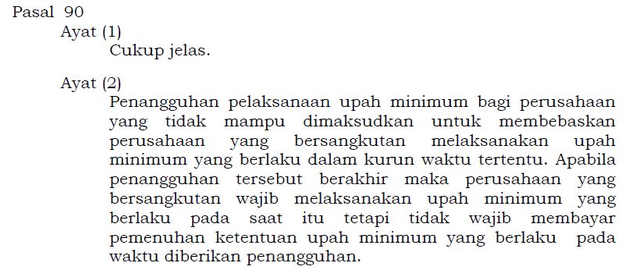

Slide 40
DALAM PUTUSAN TERSEBUT MAHKAMAH MENGEMUKAKAN :

Slide 41
PUTUSAN MAHKAMAH KONSTITUSI RI NOMOR 114/PUU-XIII/2015 TANGGAL 29 SEPTEMBER 2016 TENTANG FRASA KALIMAT “PASAL 159” DALAM PASAL 82 UNDANG-UNDANG NO. 2 TAHUN 2004 TENTANG PENYELESAIAN PERSELISIHAN HUBUNGAN INDUSTRIAL

Slide 42
PUTUSAN MAHKAMAH KONSTITUSI INI TERKAIT DENGAN PERUBAHAN APLIKASI PADA KETENTUAN:
PASAL 82 UNDANG – UNDANG NO. 2 TAHUN 2004 TENTANG PENYELESAIAN PERSELISIHAN HUBUNGAN INDUSTRIAL

Slide 43
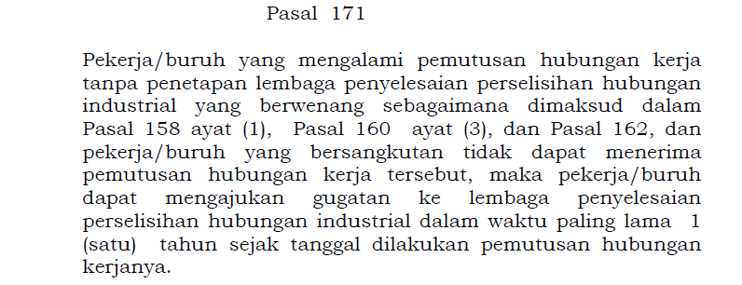

Slide 44
DALAM PUTUSAN TERSEBUT MAHKAMAH MENGEMUKAKAN :

Slide 46
PUTUSAN MAHKAMAH KONSTITUSI RI NOMOR 20/PUU-XIII/2015 TANGGAL 30 NOVEMBER 2015 TENTANG PENEGASAN PASAL 81 UNDANG-UNDANG NO. 2 TAHUN 2004 TENTANG PENYELESAIAN PERSELISIHAN HUBUNGAN INDUSTRIAL DALAM MEKANISME PENYELESAIAN PERSELISIHAN HUBUNGAN INDUSTRIAL SEBAGAIMANA DIMAKSUD DALAM PASAL 151 ANGKA (3) UU NO. 13 TAHUN 2003

Slide 47
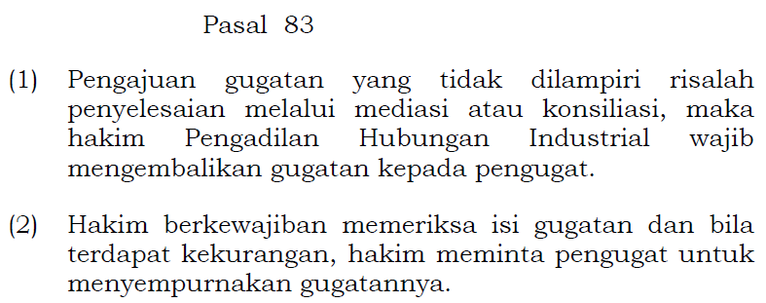

Slide 48
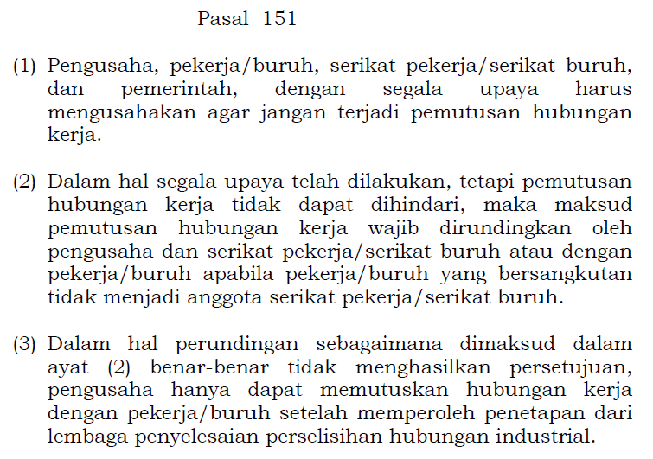

Slide 49
TERKAIT PERSYARATAN FORMIL BERUPA PENETAPAN LEMBAGA PENYELESAIAN PERSELISIHAN HUBUNGAN INDUSTRIAL SEBAGAIMANA DIMAKSUD DALAM KETENTUAN PASAL 151 ANGKA (3) UU NO. 13 TAHUN 2003

Slide 50
PENETAPAN PHK DARI LEMBAGA PENYELESAIAN PERSELISIHAN HI
BAHWA PADA DASARNYA KETENTUAN INI TIDAK BERLAKU LAGI PASCA LAHIRNYA UU NO. 2 TAHUN 2004 TENTANG PENYELESAIAN PERSELISIHAN HI;
KETENTUAN PENETAPAN INI BERLAKU SEBELUM LAHIRYA UU NO. 2 TAHUN 2004, DIMANA PADA SAAT ITU PENYELESAIAN PHK DILAKUKAN DI P4D, DAN PENGADILAN HUBUNGAN INDUSTRIAL BELUM TERBENTUK;
SETELAH KELUARNYA UU NO. 2 TAHUN 2004, MAKA PENETAPAN SEBAGAIMANA DIMAKSUD BERPEDOMAN PADA KETENTUAN PASAL 81 UU NO. 2 TAHUN 2004, YAKNI PROSES PHK HARUS MELALUI GUGATAN DI PENGADILAN PHI, YANG SELANJUTNYA OLEH KETENTUAN PASAL 83 UU NO. 2 TAHUN 2004 DITEGASKAN HARUS DIDAHULUI OLEH PROSES BIPARTIT DAN MEDIASI HI. HAL INI DITEGASKAN DALAM PUTUSAN MAHKAMAH KONSTITUSI NOMOR : 20/PUU-XIII/2015 TANGGAL 30 NOVEMBER 2015.

Slide 51
PERTIMBANGAN NO. 8 DAN 9 HAKIM MK DLM PUTUSAN MAHKAMAH KONSTITUSI NOMOR : 20/PUU-XIII/2015 TANGGAL 30 NOVEMBER 2015.
…. “BAHWA LEBIH JAUH, PERKARA PERMOHONAN HAKIKATNYA HANYALAH BERKAITAN DENGAN KEPENTINGAN SEPIHAK SAJA (FOR THE BENEFIT OF ONE PARTY ONLY). DALAM PERKARA PERMOHONAN TIDAK ADA SENGKETA DENGAN PIHAK LAIN (WITHOUT DISPUTE OR DIFFERENCES WITH ANOTHER PARTY) DAN TIDAK ADA ORANG LAIN ATAU PIHAK KETIGA YANG DITARIK SEBAGAI LAWAN MELAINKAN BERSIFAT MUTLAK (EX-PARTY). DENGAN HAKIKAT PERKARA PERMOHONAN YANG DEMIKIAN, DALAM KONTEKS PERMOHONAN A QUO MAKA JELAS HAL ITU TIDAK MUNGKIN DAPAT DITERAPKAN DI DALAM PENYELESAIAN PERSELISIHAN PEMUTUSAN HUBUNGAN KERJA. ARTINYA, PERKARA PEMUTUSAN HUBUNGAN KERJA TIDAK MUNGKIN DIKONSTRUKSIKAN SEBAGAI PERMOHONAN. SEBAB, DALAM PERKARA PEMUTUSAN HUBUNGAN KERJA JELAS TERKANDUNG ADANYA UNSUR SENGKETA (DISPUTES) ANTARA PARA PIHAK, SETIDAK – TIDAKNYA DI ANTARA DUA PIHAK, DAN PERMASALAHAN HUKUMNYA HANYA DAPAT DISELESAIKAN SECARA KONTRADIKTOR YANG MEMBERI HAK DAN KESEMPATAN KEPADA PARA PIHAK UNTUK MEMBANTAH DALIL – DALIL PENGGUGAT DAN TERGUGAT – MEKANISME DEMIKIAN TIDAK MUNGKIN DAPAT DILAKSANAKAN DALAM PERSIDANGAN PERKARA PERMOHONAN” ….. “MEKANISME PERSIDANGAN JUSTRU MENJAMIN PERLINDUNGAN DAN KEPASTIAN HUKUM SEKALIGUS KEADILAN, SEBAB MELALUI MEKANISME ACARA GUGATAN DALAM PERSELISIHAN HUBUNGAN INDUSTRIAL YANG BERUPA PEMUTUSAN HUBUNGAN KERJA, PARA PIHAK DIBERIKAN KEDUDUKAN YANG SEIMBANG, DALAM HAL INI ANTARA PEKERJA/BURUH DAN PENGUSAHA.

Slide 52
SEKIAN DAN TERIMA KASIH

